Slide 1
2024년 공동주택 관계자 소집교육

Slide 2
소방안전관리자 주요 업무

Slide 3
소방안전관리자 법령사항
□ 화재의 예방 및 안전관리에 관한 법률
제24조 (특정소방대상물의 소방안전관리) 제5항
특정소방대상물(소방안전관리대상물은 제외한다)의 관계인과 소방안전관리대상물의 소방안전관리자 다음 각 호의 업무를 수행한다
1. 제36조에 따른 피난계획에 관한 사항과 대통령령으로 정하는 사항이 포함된
소방계획서의 작성 및 시행
2. 자위소방대(自衛消防隊) 및 초기대응체계의 구성, 운영 및 교육
3. 「소방시설법」 제16조에 따른 피난시설, 방화구획 및 방화시설의 관리
4. 소방시설이나 그 밖의 소방 관련 시설의 관리
5. 제37조에 따른 소방훈련 및 교육
6. 화기(火氣) 취급의 감독
7. 행정안전부령으로 정하는 바에 따른 소방안전관리에 관한 업무수행에 관한 기록ㆍ유지
8. 화재발생 시 초기대응
9. 그 밖에 소방안전관리에 필요한 업무

Slide 4
소방계획서 작성 안내

Slide 5
소방계획서 용도별 작성 목적
이전 표준 소방계획서는 특정소방대상물 규모(소형, 대형) 나눔
특정소방대상물 용도별 기능 및 화재특성 고려한 맞춤형 소방계획서(10종) 도입

Slide 6
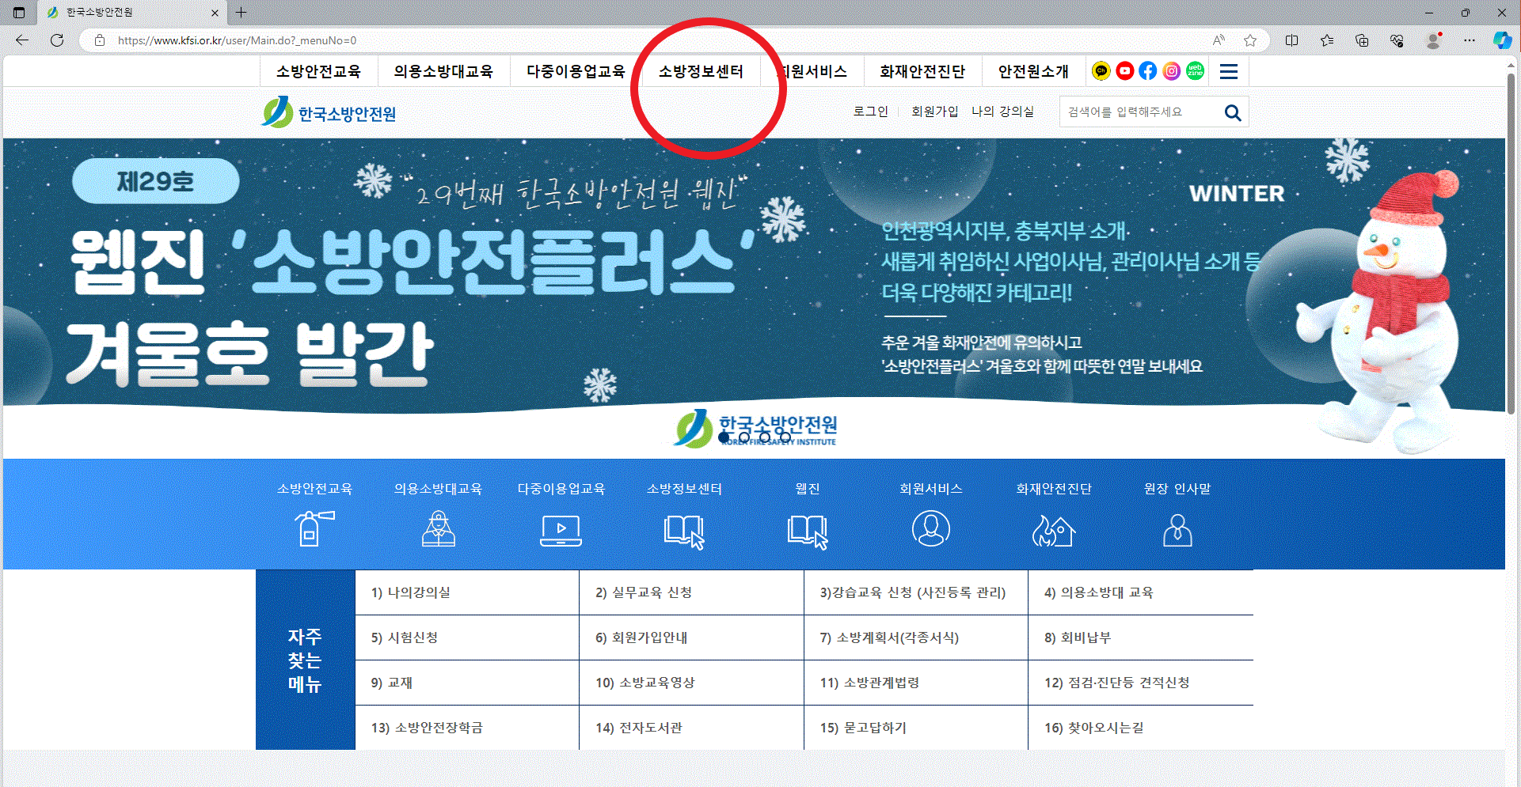
소방계획서 서식 다운로드 안내

Slide 7
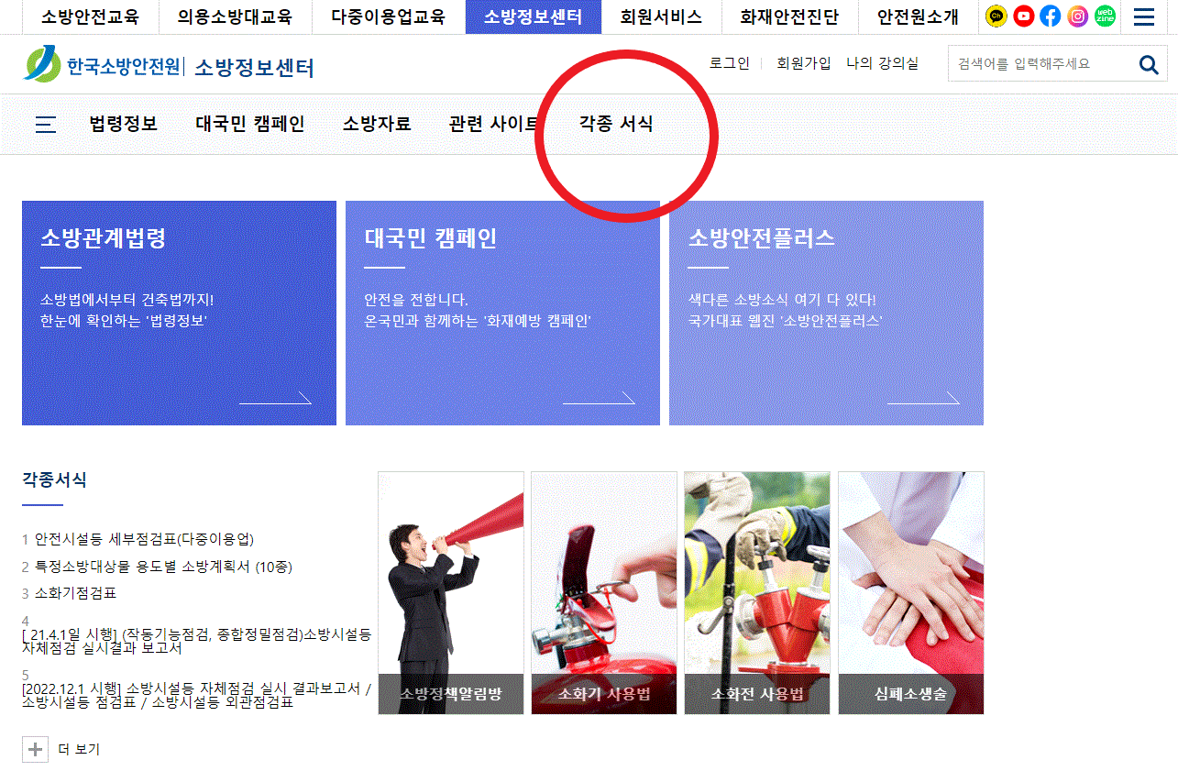
소방계획서 서식 다운로드 안내

Slide 8
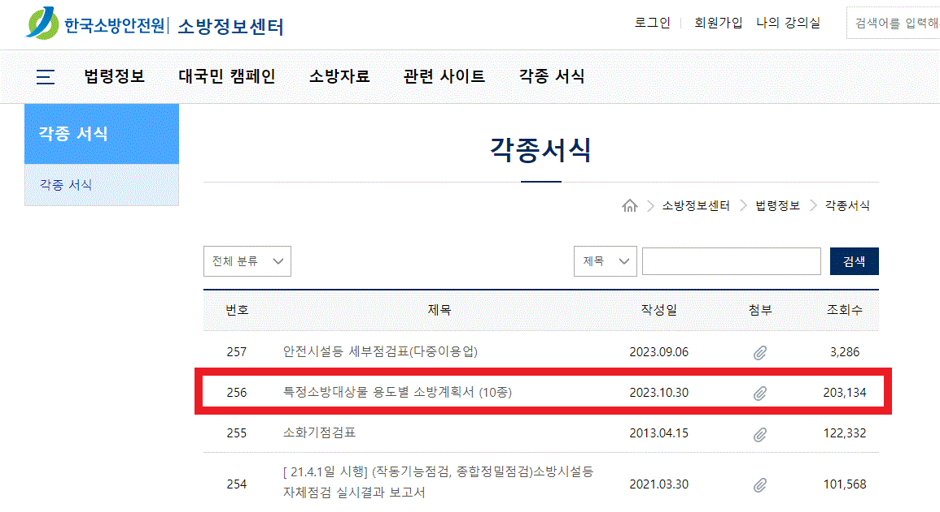
소방계획서 서식 다운로드 안내

Slide 9
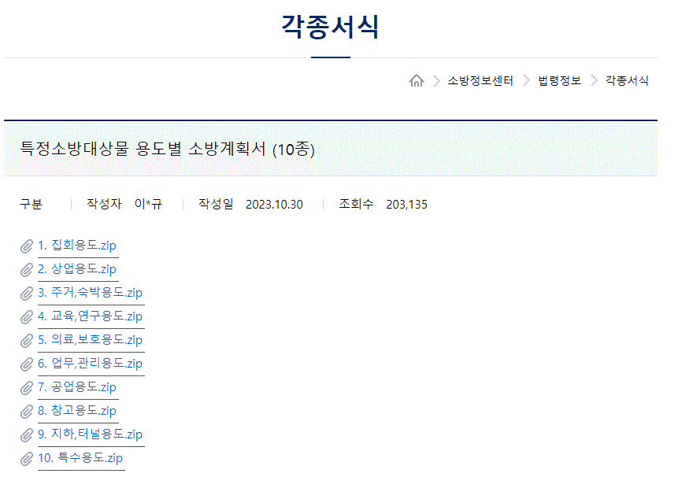
소방계획서 서식 다운로드 안내

Slide 10
업무수행에 관한 기록 · 유지

Slide 11
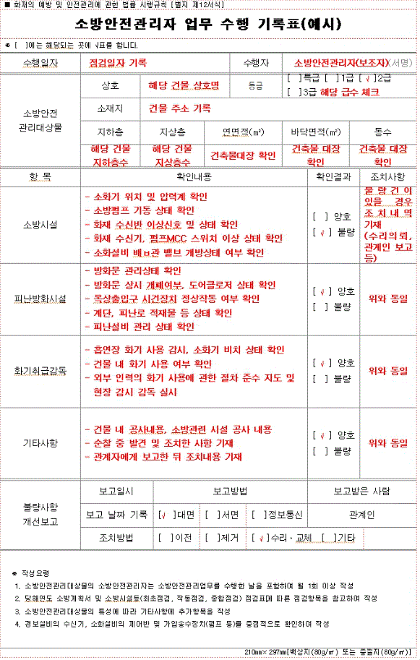
업무수행기록표 안내
□ 월 1회 이상 작성 · 관리
□ 업무수행 기록 중 정비가 필요한
사항 발생시 관계인에게 즉시
알리고 내용 기록
□ 작성한 날부터 2년간 보관

Slide 12
벌칙
□ 화재의 예방 및 안전관리에 관한 법률
제52조(과태료) 제1항제3호
3. 제24조제5항에 따른 소방안전관리업무를 하지 아니한 특정소방대상물의 관계인 또는 소방안전관리대상물의 소방안전관리자
<과태료 부과기준(동법 시행령 별표5)>
1차) 100만원 → 2차) 200만원 → 3차) 300만원
<소방안전관리자 자격의 정지 및 취소 기준(동법 시행규칙 별표3)>
1차) 경고 → 2차) 자격정지 3개월 → 3차) 자격정지 6개월

Slide 13
소방시설 폐쇄 · 차단 행동요령

Slide 14
소방시설공사업 법령사항
□ 소방시설 시설 폐쇄 · 차단시 행동요령 등에 관한 고시 (2023.9.8. 시행)
제2조 (사전조치)
① 특정소방대상물의 관계인 ~ 소방시설의 점검ㆍ정비를 위하여 수신기 등 소방시설을 폐쇄ㆍ차단하고자 하는 경우에는 폐쇄ㆍ차단 기간을 최소화한다. ② 제1항에 따라 소방시설을 폐쇄ㆍ차단하는 경우 재실자 등에게 폐쇄ㆍ차단의 사유와 기간을 사전에 공지하고, 폐쇄ㆍ차단 기간 중 발생할 수 있는 화재 발생 위험에 대비한다.
특정소방대상물의 관계인은 소방시설을 설치ㆍ관리하는 경우 화재 시
소방시설의 기능과 성능에 지장을 줄 수 있는 폐쇄(잠금)ㆍ차단 등의 행위
(다만, 점검 · 정비를 위하여 필요한 경우 폐쇄 · 차단 할 수 있다.)
5년이하의 징역 또는 5천만원 이하의 벌금

Slide 15
소방시설공사업 법령사항
□ 소방시설 시설 폐쇄 · 차단시 행동요령 등에 관한 고시 (2023.9.8. 시행)
제3조 (행동요령)
관계인은 「소방시설 설치 및 관리에 관한 법률」 제12조제4항에 따른 소방시설의 점검ㆍ정비를 위하여 소방시설이 폐쇄ㆍ차단된 이후 수신기 등으로 화재신호가 수신되거나 화재상황을 인지한 경 다음 각 호에 따라 행동한다.
1. 폐쇄ㆍ차단되어 있는 모든 소방시설(수신기, 스프링클러 밸브 등)을 정상상태로 복구한다.
2. 즉시 소방관서(119)에 신고하고, 재실자를 대피시키는 등 적절한 조치를 취한다.
3. 화재신호가 발신된 장소로 이동하여 화재여부를 확인한다.
4. 화재로 확인된 경우에는 초기소화, 상황전파 등의 조치를 취한다.
5. 화재가 아닌 것으로 확인된 경우에는 재실자에게 관련 사실을 안내하고, 수신기에서 화재
경보 복구 후 비화재보 방지를 위해 적절한 조치를 취한다.

Slide 16
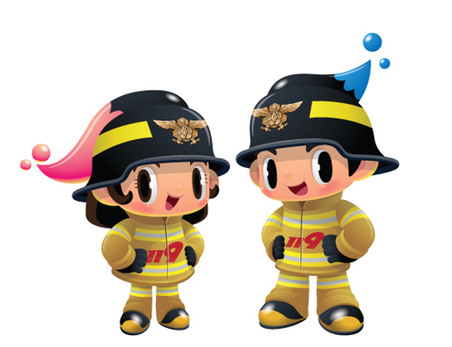
질의응답 및 건의사항

